Slide 1










Slide 2

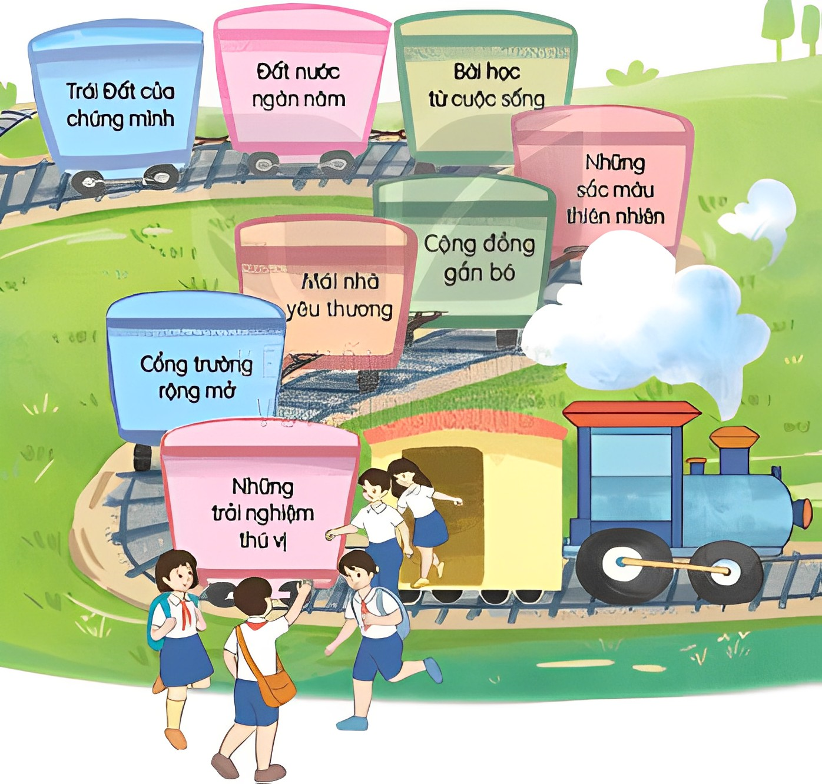


Bức tranh dưới đây cho em biết điều gì?
Bức tranh trên cho em biết chủ đề của mỗi bài học.
Notes:
Đoàn tàu chở những chủ điểm bài học xuyên suốt sgk lớp 3 Kết nối tri thức đã cập bến và các hành khách đã tới nơi giống như đã đạt được mục tiêu của năm học này.

Slide 3


Nêu tên 1 - 2 bài đọc em yêu thích ở mỗi chủ điểm.
Chủ điểm: Những sắc màu thiên nhiên:
  Bầu trời
  Mưa
Chủ điểm: Bài học từ cuộc sống:
  Lời kêu gọi toàn dân tập thể dục
  Quả hồng của thỏ con
Chủ điểm: Đất nước ngàn năm:
  Đất nước là gì?
  Núi quê tôi
Chủ điểm: Trái đất của chúng mình:
  Ngọn lửa Ô-lim-pích
  Rô-bốt ở quanh ta
Chủ điểm: Những trải nghiệm thú vị:
  Ngày gặp lại
  Về thăm quê
Chủ điểm: Cổng trường rộng mở:
  Đi học vui sao
  Con đường đến trường
Chủ điểm: Mái nhà yêu thương:
  Ngưỡng cửa
  Món quà đặc biết
Chủ điểm: Cộng đồng gắn bó:
  Những bậc đá chạm mây
  Những chiếc áo ấm

Slide 4


Đọc một bài em yêu thích và trả lời câu hỏi.
a. Bài đọc đó thuộc chủ điểm nào?
b. Bài đó viết về ai hoặc viết về sự vật gì?
c. Chi tiết nào trong bài đọc khiến em thấy thú vị?
Thảo luận
Chia sẻ trước lớp

Slide 5

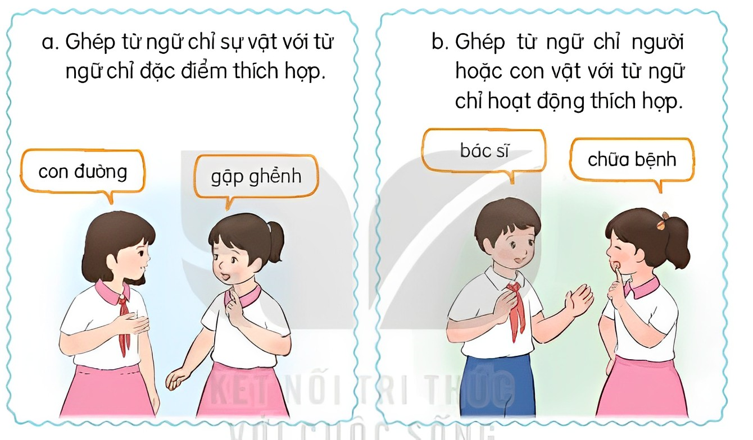
Trò chơi: Ghép từ ngữ để tạo câu.
Cách thực hiện: bạn thứ nhất nêu từ ngữ chỉ sự vật, bạn thứ hai nêu từ ngữ chỉ đặc điểm hoặc hoạt động phù hợp.

Slide 6


công nhân
học sinh
líu lo
chim hót
bầu trời
trong xanh
đến trường
sửa đường

Slide 7

Chọn dấu câu thích hợp thay cho ô vuông.
Tưởng tượng
Anh: - Sao em không uống thuốc đúng giờ thế ?
Em : - Thuốc đó đắng lắm !
Anh : - Hãy tưởng tượng thuốc rất ngọt ! Em sẽ uống dễ dàng .
Em : - Hay là anh cứ tưởng tượng em đã uống thuốc rồi, được không ạ ?
(Theo Truyện cười thông minh dí dỏm)

Slide 8

Tìm câu kể, câu hỏi, câu cảm, câu khiến trong truyện vui ở trên.
- Sao em không uống thuốc đúng giờ thế?
- Thuốc đó đắng lắm!
- Hãy tưởng tượng thuốc rất ngọt!
- Em sẽ uống dễ dàng.
- Hay là anh cứ tưởng tượng em đã uống thuốc rồi, được không ạ?
Câu hỏi
Câu cảm
Câu khiến
Câu kể
Câu hỏi

Slide 9





